Slide 1

Thesis Mentor (Silesian University)
Váš digitální asistent pro psaní projektů a výzkumných prací
Mgr. Lucia Drotárová, PhD.
31. 1. 2024

Slide 2
Co je Thesis Mentor?
Thesis Mentor je digitální asistent založený na umělé inteligenci, navržený speciálně pro podporu psaní akademických prací a projektů a optimalizovaný pro studijní obor SPP na FVP SU. S čím Vám může pomoci?
Formulace tématu práce: Pomoc s výběrem a formulováním tématu bakalářské práce, včetně poskytnutí směrných otázek a zpětné vazby na návrhy.
Výběr zaměření práce: Poradenství ohledně rozhodování mezi preventivním programem a výzkumným projektem, s přihlédnutím k osobním zájmům, silným stránkám studenta a požadavkům na práci.
Příprava prezentací: Návody a tipy pro vytváření efektivních prezentací, které zaujmou a informují publikum, včetně vizualizace dat a zjištění.
Podpora v průběhu celého projektu: Od definice výzkumných problémů, přes výběr vhodných metodologických přístupů, až po řešení etických otázek a sestavování časového plánu a bibliografie.
Příprava na zpětnou vazbu: Rady, jak efektivně prezentovat práci, získávat a začleňovat zpětnou vazbu do projektu, a jak komunikovat s vedoucím práce a oponenty.

Slide 3
Jak Thesis Mentor funguje
Thesis Mentor funguje na základě textových dotazů a odpovědí. Uživatel položí otázku - nebo popíše problém - a Thesis Mentor poskytne relevantní informace a rady.
Thesis Mentor je nastaven tak, aby odpovídal spíše v přátelském tónu, přesto však udržoval požadovaný akademický standard jazyka v navrhovaných řešeních.
Popíšete problém a/nebo zadáte dotaz.
Umělá inteligence ho zanalyzuje.
Využije znalostí směrnic FVP SU a dalších požadavků na bakalářské práce.
V případě potřeby využije integrovaný vyhledávač Bing, nebo DALL-E, který je pokročilým generativním AI modelem schopným tvořit obrázky a vizuální obsah na základě popisu v textové formě.
Poskytne informované odpovědi.
Prostor pro doplňující informace, poznámky
Notes:
csvukrs

Slide 4
Jak konkrétně Thesis Mentor pomáhá s vaší prací?
Konzultace napsaných textů:
  Možnost nahrát dokumenty ve formátech .docx, .pdf, a dalších pro revizi, zpětnou vazbu, nebo další rady k obsahu.
  Analýza struktury textu, gramatiky, a stylu psaní s návrhy na zlepšení.
Překlady cizojazyčných materiálů:
  Podpora při překládání studií, článků, nebo informací z webových stránek, aby bylo možné je efektivně využít ve vaší práci.
  Možnost překladu mezi širokou škálou jazyků, což umožňuje přístup k mezinárodním výzkumným zdrojům.
Generování a upravování obsahu:
  Pomoc při vytváření návrhů na obsah pro různé sekce práce, včetně úvodu, metodologie, diskuse a závěru.
  Nápady na strukturu argumentů a prezentaci výzkumných výsledků.
Data a statistiky:
  Pomoc při hledání relevantních datových zdrojů a statistických informací pro podporu argumentů a závěrů ve vaší práci.
  Rady, jak prezentovat data v grafické a vizuálně přitažlivé formě.
Odkazy a bibliografie:
  Nápady na to, jak vyhledat relevantní literaturu a zdroje.
  Pomoc s formátováním citací a bibliografie.

Slide 5
Integrace Thesis Mentor s vyhledávačem Bing jeho výhody
Co je Bing?
Bing je vyhledávač od společnosti Microsoft, podobný Google, který umožňuje uživatelům vyhledávat informace na internetu.
Jaký je rozdíl mezi Bingem a Googlem?
Ačkoliv oba vyhledávače poskytují podobné služby, mohou se lišit v algoritmech pro vyhledávání a v prezentaci výsledků. Bing může nabízet jiné funkce nebo layout výsledků.
Jak Thesis Mentor využívá Bing?
Thesis Mentor využívá Bing pro rychlé získání aktuálních dat a informací z internetu, což studentům pomáhá zůstat v obraze o nejnovějších trendech a výzkumech ve svém oboru.
Výhody integrace s Bingem:
Přístup k širokému spektru informací, možnost získat nejnovější studie a statistiky, a efektivní shromažďování dat pro výzkumné účely.

Slide 6
Příklad použití Thesis Mentor s vyhledávačem Bing
Zadání dotazu: Příklad dotazu, který můžete zadat do Thesis Mentor:
„Prosím, vyhledej mi v anglickojazyčném prostředí příklady dobré praxe, které souvisí s mojí kapitolou 3 o preventivních programech ve školách, ideálně publikované v posledních 5 letech.“
Zpracování dotazu: Thesis Mentor použije integrovaný vyhledávač Bing k vyhledání nejrelevantnějších a nejaktuálnějších informací.
Prezentace výsledků: Thesis Mentor předloží výsledky vyhledávání ve formě stručného přehledu s odkazy na zdroje, kde si můžete přečíst více o nalezených příkladech dobré praxe.

Slide 7
Překlad a shrnutí informací s Thesis Mentor
Přehled služeb překladu a shrnutí, které Thesis Mentor nabízí, aby studenti mohli efektivně pracovat s informacemi v různých jazycích:
Schopnost překladu: Thesis Mentor může pomoci přeložit texty z a do různých jazyků, což studentům umožňuje přístup k širokému spektru zdrojů a literatury.
Shrnutí informací: Když studenti pracují s rozsáhlými dokumenty nebo studiemi, Thesis Mentor může poskytnout stručné shrnutí klíčových bodů, což ušetří čas a pomůže lépe pochopit obsah.
Překlad a shrnutí výsledků vyhledávání: Kromě překladu textů může Thesis Mentor také přeložit a shrnout výsledky vyhledávání, což studentům umožňuje rychle získat přehled o dostupných informacích.

Slide 8
Vizualizujte své myšlenky s DALL-E
Co je DALL-E? DALL-E je umělá inteligence vytvořená společností OpenAI, která dokáže generovat obrázky a grafiku na základě textových popisů. Je to mocný nástroj pro vizualizaci a představení myšlenek dechberoucím způsobem.
Vizualizace konceptů: Můžete použít DALL-E k vytvoření obrázků, které ilustrují klíčové myšlenky vaší práce nebo projektu, což pomáhá vysvětlit složité koncepty vizuálně.
Oživení prezentací a reportů: Využijte DALL-E k doplnění vašich akademických materiálů zajímavými a relevantními obrázky, které zvýší jejich vizuální přitažlivost a pomohou udržet pozornost publikum.
Přizpůsobení vizuálního obsahu: DALL-E umožňuje vytvářet obrázky a grafiku na míru vašim specifickým potřebám, což znamená, že můžete mít vizuální obsah přesně podle vašich představ.

Slide 9

Příklad vizualizace udělané pomocí Thesis Mentor
Obrázek znázorňuje studenta v těžkém časovém stresu z psaní své bakalářské práce. Topí se ve všech svých papírech a poznámkách, zatímco cítí, jak čas neúprosně běží.
Tento student samozřejmě pracuje metodou 20. století a nevyužívá Thesis Mentor!
Tip: Nebojte se využít program k vytváření grafik a ilustrací pro svůj preventivní program!
Popis obrázku 1
Drotárová, L. (2024). Student v časovém stresu. Vytvořeno pomocí Thesis Mentor (Silesian University) s použitím DALL-E [Software]. In: OpenAI. (2023). Generative Pretrained Transformer 4 (GPT-4). [Software]. Dostupné z https://chat.openai.com/

Slide 10
Krok za krokem:
Interakce s Thesis Mentor
(Využití Thesis Mentor je podmíněno přístupem na placenou službu ChatGPT4 od openai.com)

Slide 11
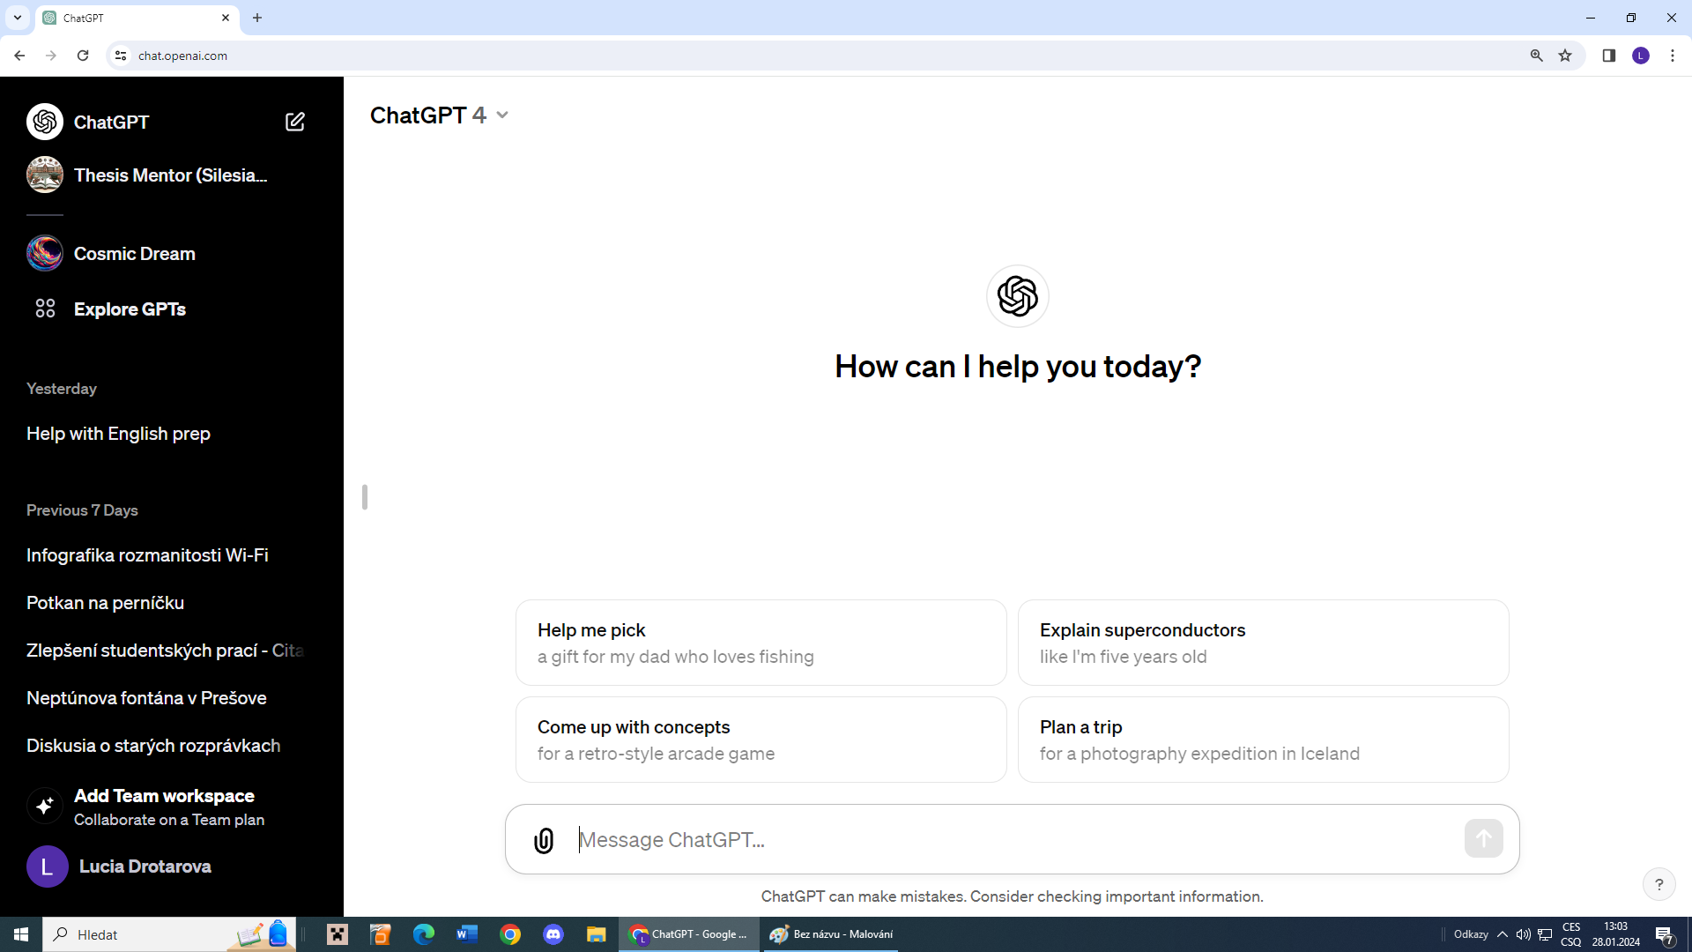
Krok 1:
Otevřeme ChatGPT4, v levém sloupci rozklikneme „Explore GPTs“

Slide 12
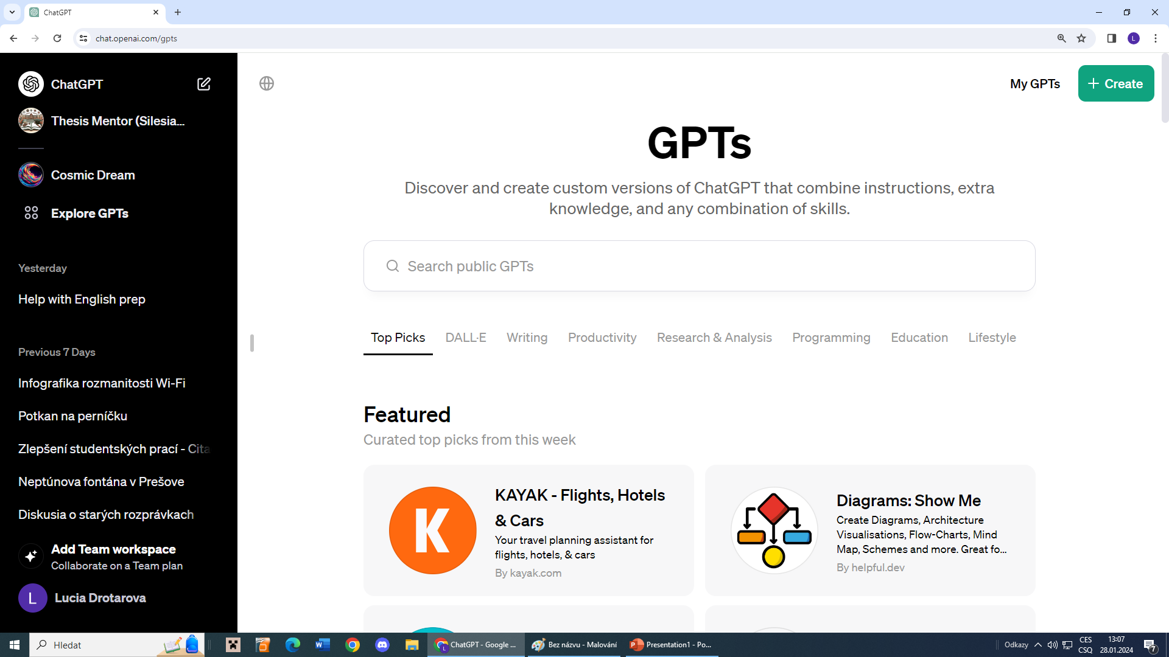
Krok 2:
Do vyhledávacího políčka napíšeme název plug-Inu – Thesis Mentor (Silesian University) - nebo snadněji, jméno autora (Drotárová)

Slide 13
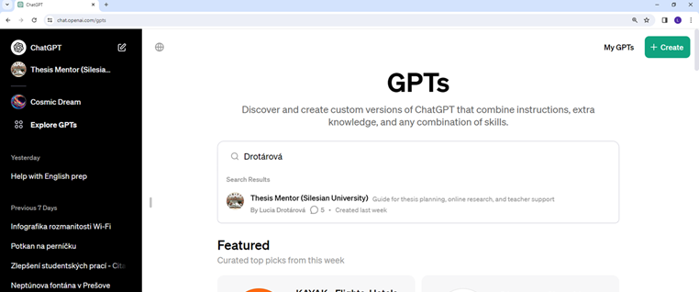
Krok 3:
Kliknutím vybereme Thesis Mentora:

Slide 14
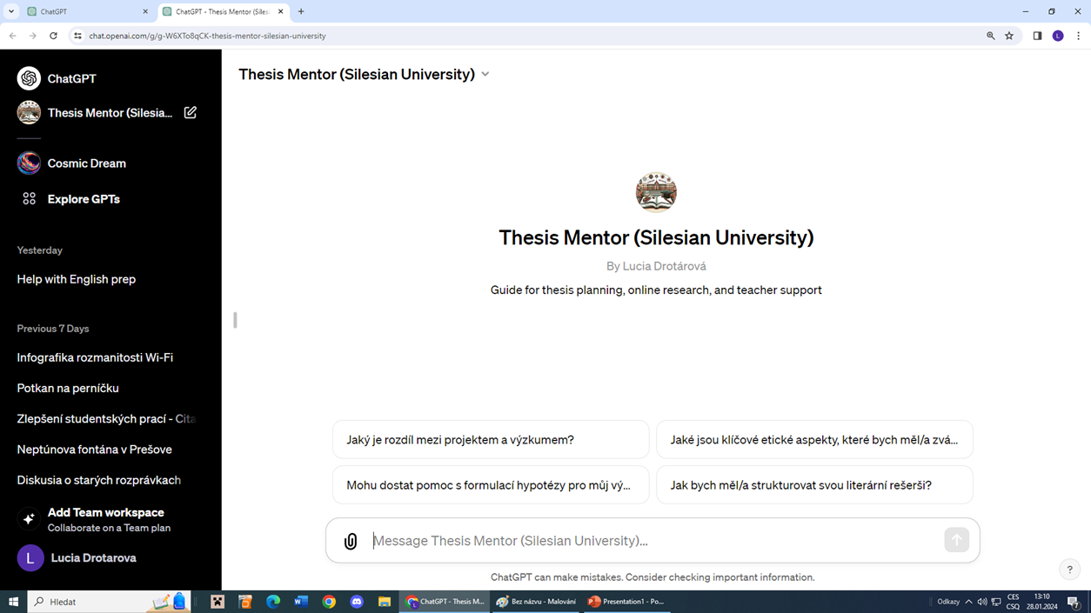
Krok 4:
Komunikujeme podobně jako s ChatGPT, vysvětlete co potřebujete a žádejte o pomoc.
Pomocí kliknutí na sponku můžeme přidat důležité materiály, jako například zadání své práce, nebo rozepsané texty.

Slide 15
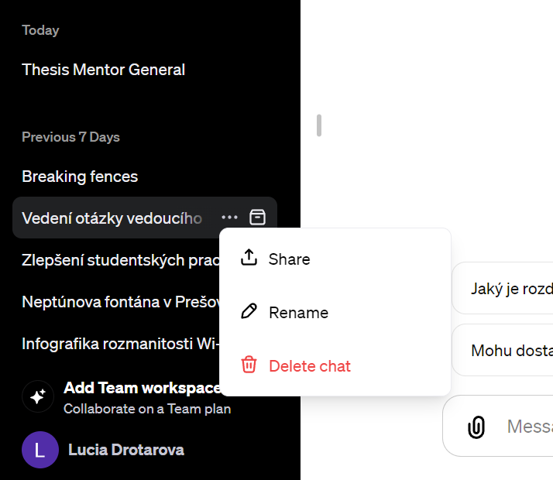
Krok 5:
Můžete mít najednou i více chatů s Thesis Mentorem. Program každý pojmenuje, aby jste ho pak snáze identifikovali v levém sloupci – a můžete se k němu kdykoli vrátit.
Pokud chcete přejmenovat nějaký chat, klikněte na tečky vedle názvu, vyberte RENAME a přejmenujte si ho podle svých potřeb.
Tip: Důležité chaty pro jistotu zálohujte extra!

Slide 16
Jak citovat Thesis Mentor a GPT-4
Směrnice zatím neuvádí závazný způsob citování a uvádění v použitých zdrojích na naší škole.
Můžete využít APA styl:
Drotárová, L. (2024). Thesis Mentor (Silesian University). [Software]. In: OpenAI. (2023). Generative Pretrained Transformer 4 (GPT-4). [Software]. Dostupné z https://chat.openai.com/
Dále možná využijete odkaz na související nástroje:
GPT-4 (pokud je explicitně zmíněn):
  OpenAI. (2023). Generative Pretrained Transformer 4 (GPT-4). [Software]. Dostupné z [URL adresy přístupu k GPT-4]
DALL-E (pokud je explicitně zmíněn):
  OpenAI. (2023). DALL-E. [Software]. Dostupné z [URL adresy přístupu k DALL-E]
Bing (pokud je explicitně zmíněn):
  Microsoft. (Datum vydání Bing). Bing Search Engine. [Software]. Dostupné z [URL adresy přístupu k Bing]

Slide 17
Poznámka nakonec
ChatGPT4 se stále vyvíjí. I Mentor Thesis můžeme dále upravovat, aby lépe vyhovoval potřebám našich studentů.
Neváhejte proto napsat zpětnou vazbu, co se Vám líbí, co by bylo vhodné zlepšit, co by jste si přáli více probrat, aby jste program mohli lépe užívat, co by mělo být obsahem rychlokurzu pro začínající studenty a tak podobně!
Náměty pište na: lucia.drotarova@slu.cz,
do předmětu uveďte THESIS MENTOR.

